Slide 1
PREZENTARE APLICAȚIE WEB PENTRU GESTIONAREA UNUI RESTAURANT
EXPLORER: GHEORGHE Marius Daniel

Slide 2
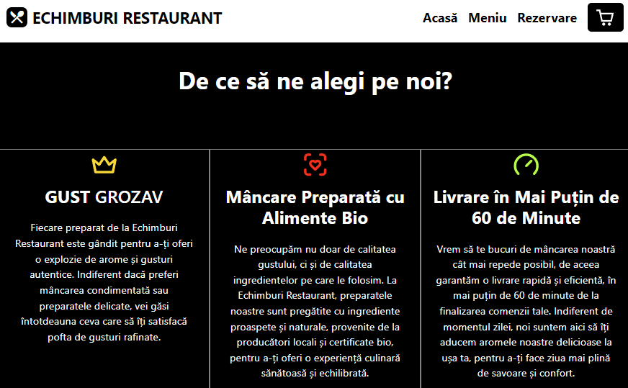
Prezentare paginĂ de bun venit
Principalele caracteristici:
- Implementarea funcționalității pentru recenzii
- Implementare secțiunii în care poți afla lucruri despre restaurant
- Galeria foto
- Antetul paginii
- Subsolul paginii

Slide 3
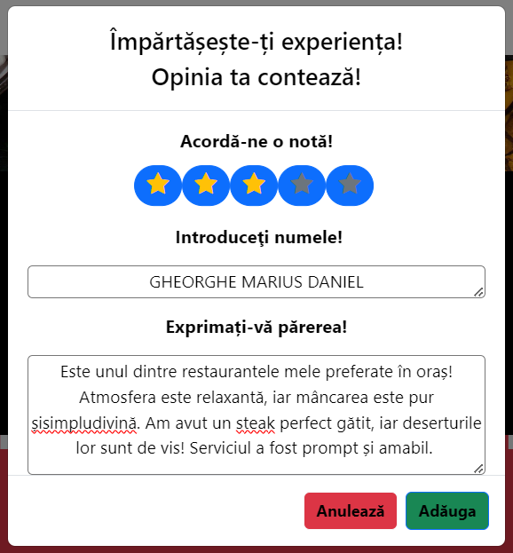
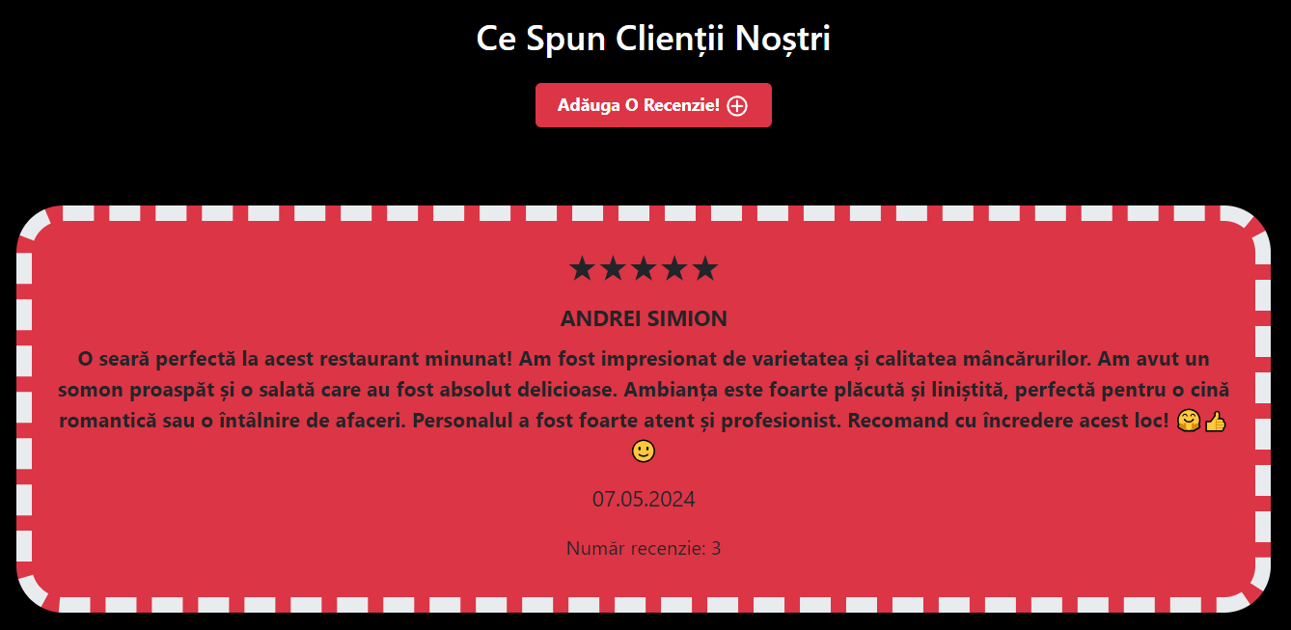
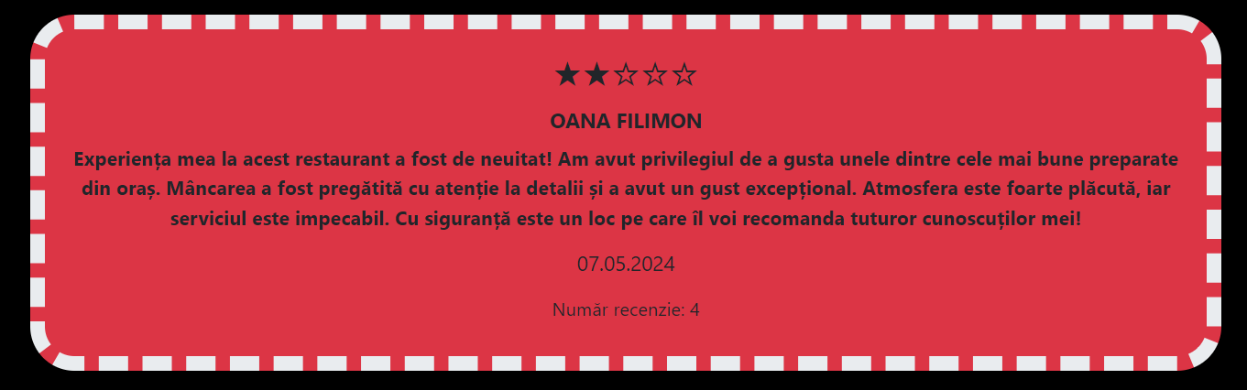
Implementare funcționalității pentru adăugarea și vizualizarea recenziei

Slide 4
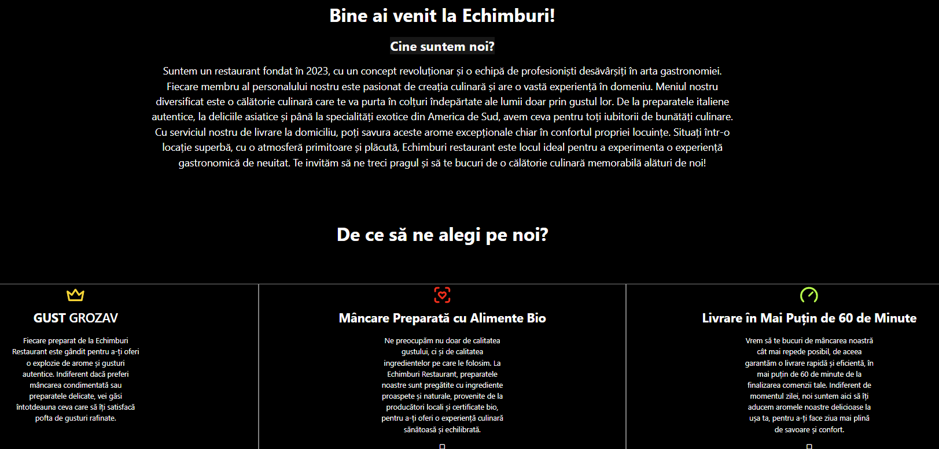
Implementare secțiunii în care poți afla lucruri despre restaurant

Slide 5
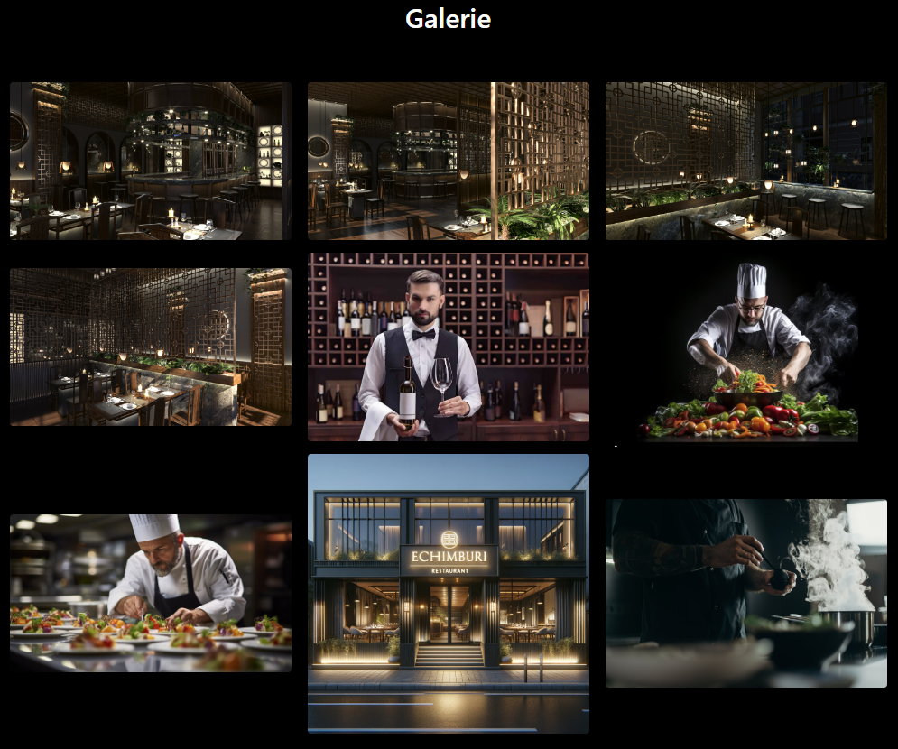
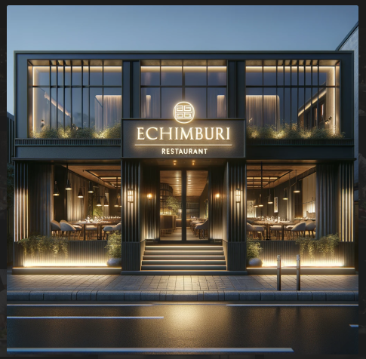
Galeria foto

Slide 6
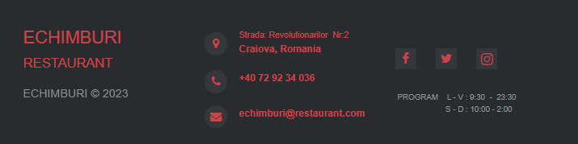
Antentul paginii
Subsolul paginii

Slide 7
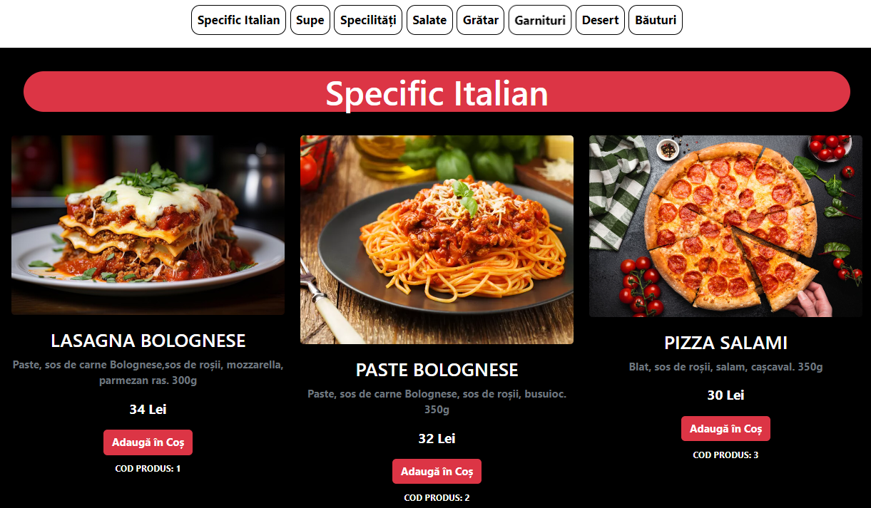
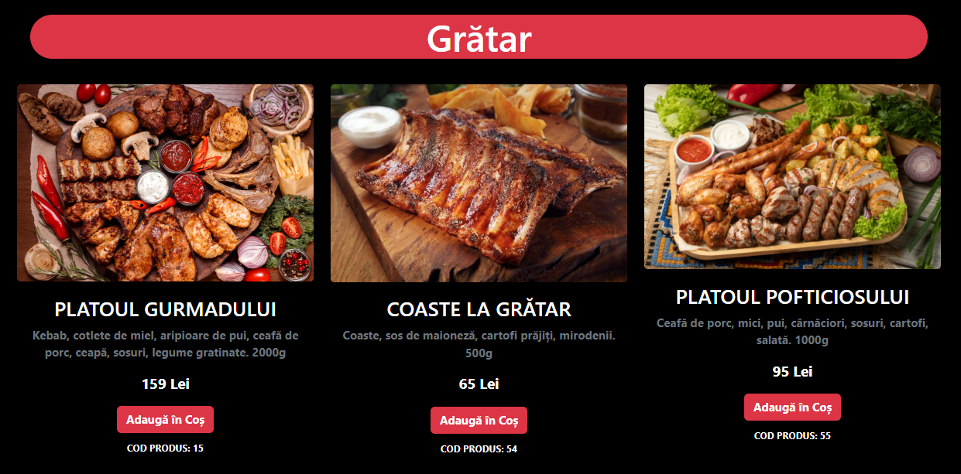
PrezentareA paginii MENIUlui
Principalele caracteristici:
- Implementare secțiunii pentru diferite categorii de produse - Implementarea submeniului
- Crearea unui șablon pentru listarea produselor

Slide 8
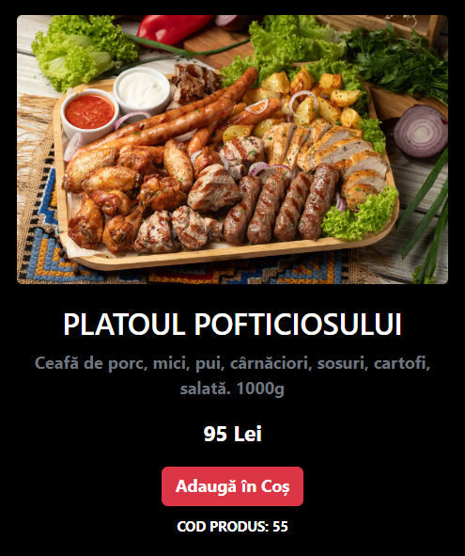
Implementarea submeniului
Crearea șablonului pentru listarea produselor

Slide 9
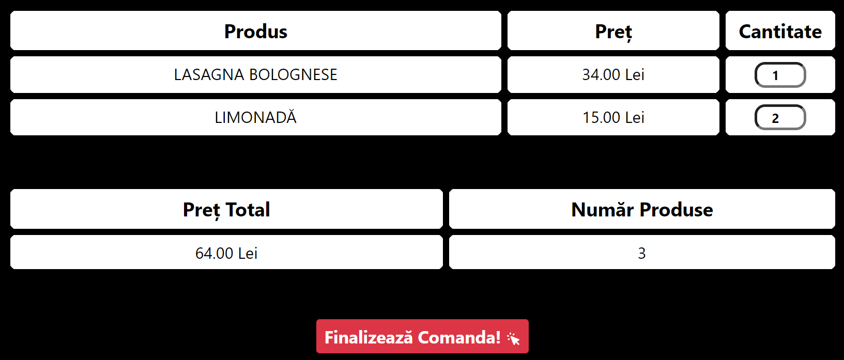
PrezentareA paginII COȘului de cuMpĂrĂturi
Principalele caracteristici:
- Afișarea produselor în coșul de cumpărături
- Implementarea funcționalității de modificare a cantității coșului de cumparături și eliminarea produselor
- Implementarea funcționalității de afișare a prețului și a cantității totale în timp real
- Implementarea funcționalității pentru finalizarea comenzii

Slide 10
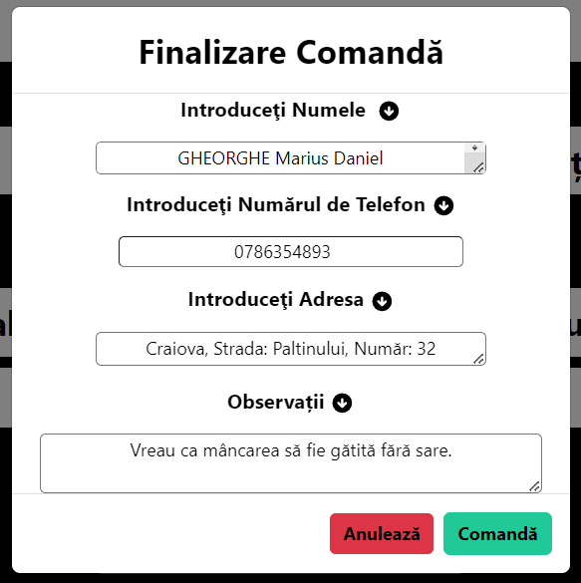
Implementarea funcționalității pentru finalizarea comenzii

Slide 11
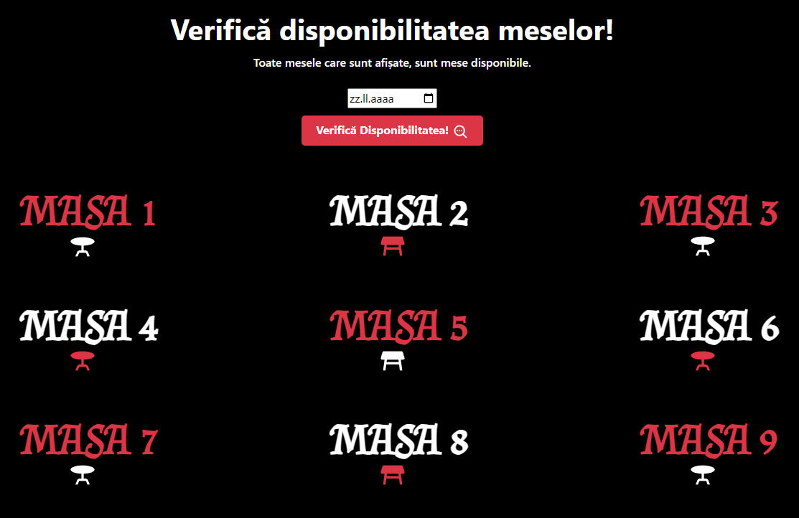
PrezentareA paginii pentru Rezervare
Principalele caracteristici:
- Implementarea funcționalității de afisare a disponibilității meselor
- Implementarea secțiunii pentru vizualizarea amplasării meselor
- Implementarea funcționalității pentru finalizara rezervării

Slide 12
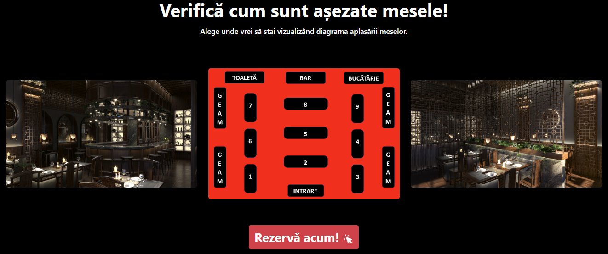
Implementarea secțiunii pentru vizualizarea meselor

Slide 13
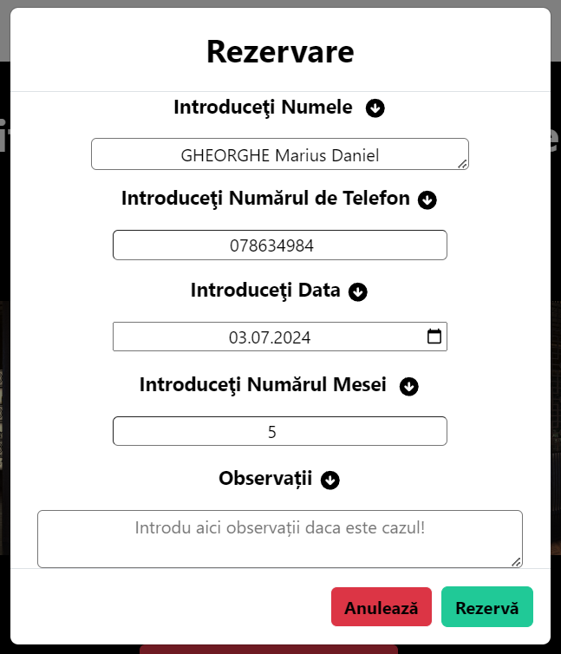
Implementarea funcționalității pentru finalizarea rezervării

Slide 14
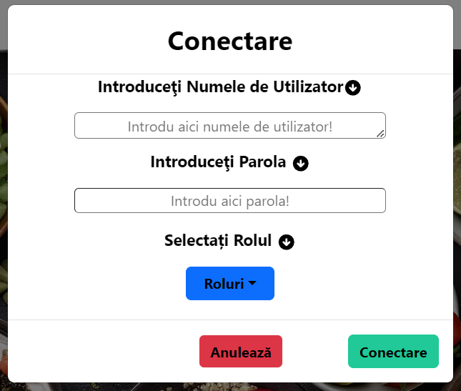
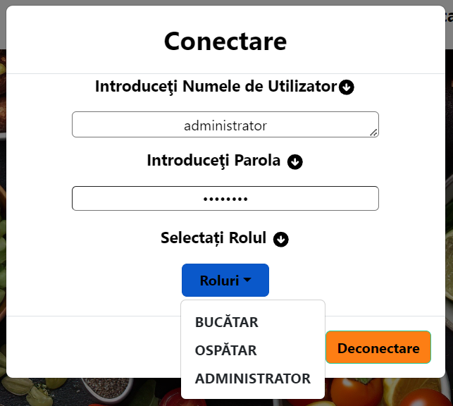
Prezentarea funcționalităților dedicate angajaților
Implementarea metodei de conectare

Slide 15
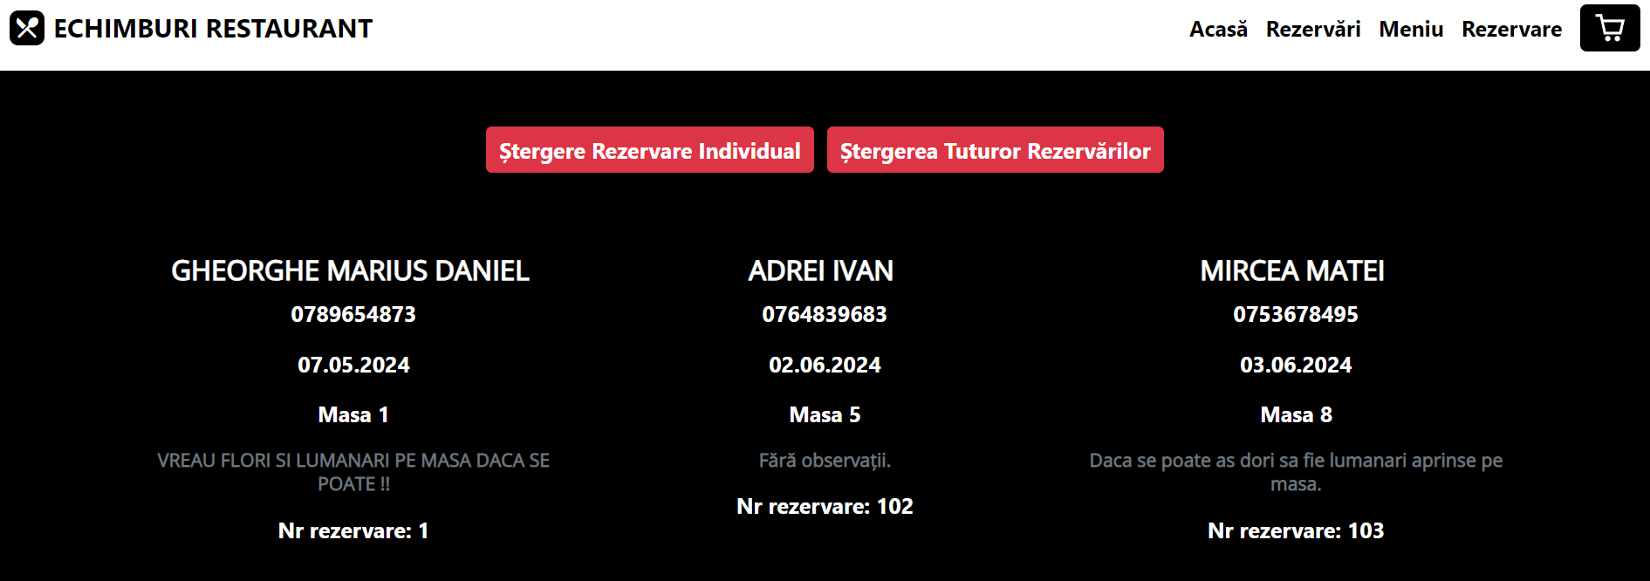
Implementarea funcționalităților dedicate ospătarilor

Slide 16
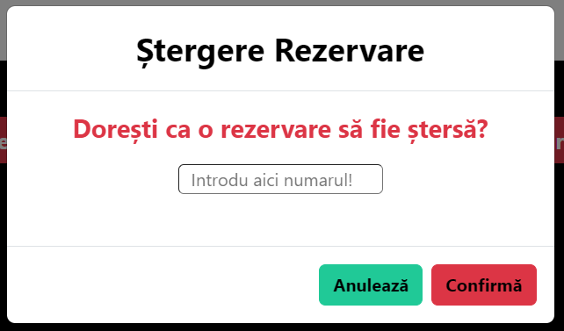
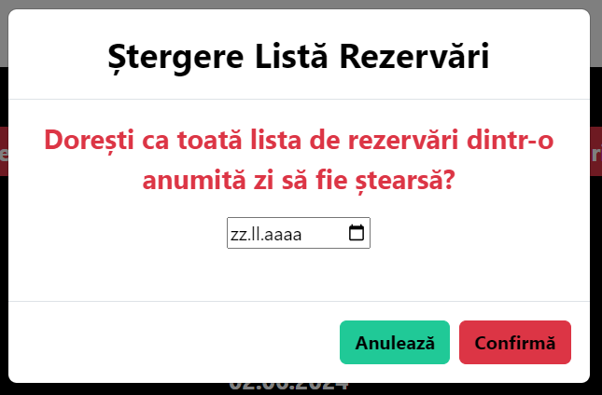
Implementarea funcționalităților prin care se pot șterge rezervările

Slide 17
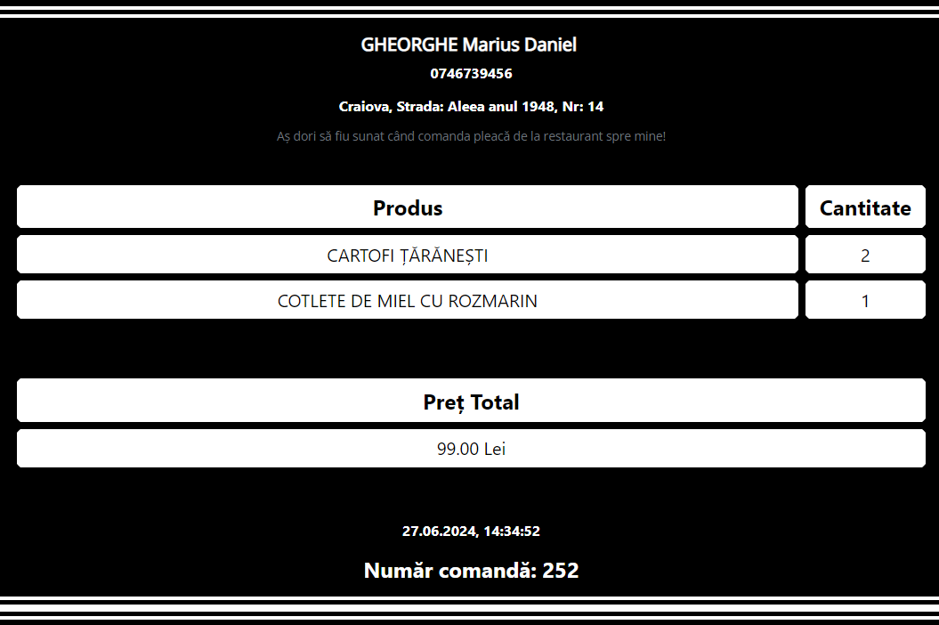
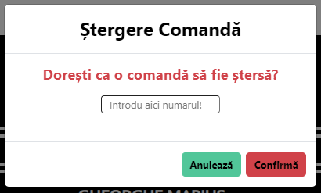
Implementarea funcționalităților dedicate bucătarilor

Slide 18
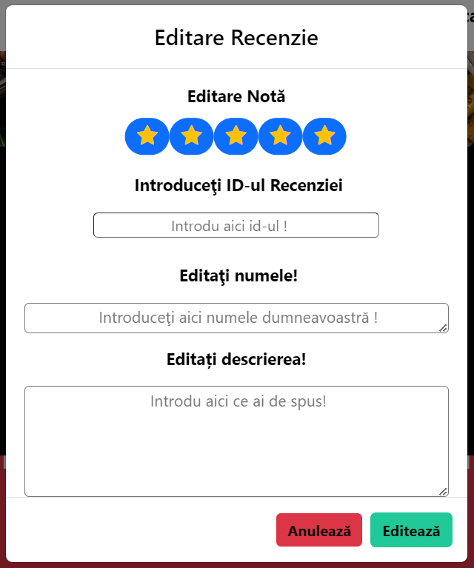
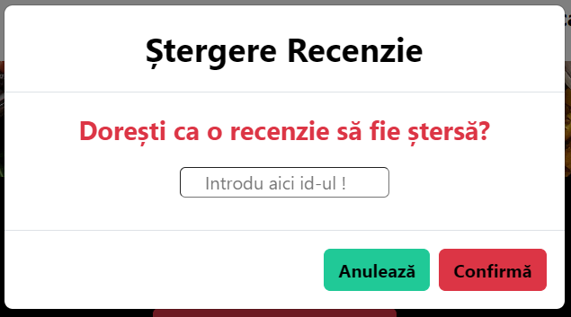
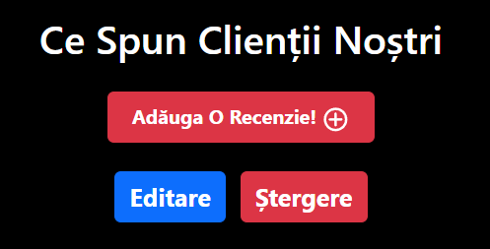
Implementarea funcționalităților dedicate administratorilor
Pentru pagina de bun venit

Slide 19
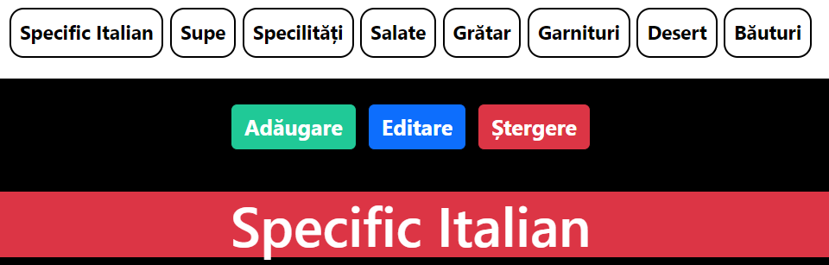
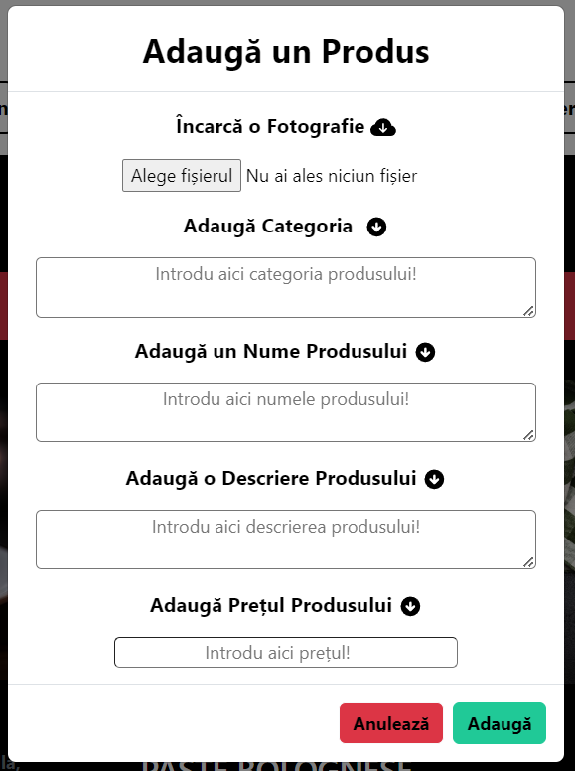
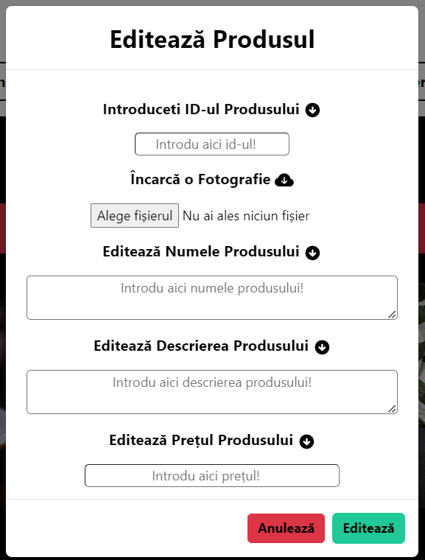
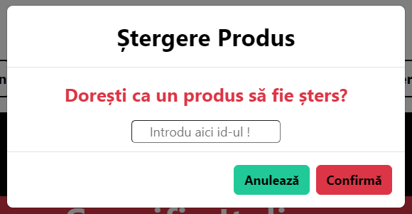
Pentru pagina meniului

Slide 20
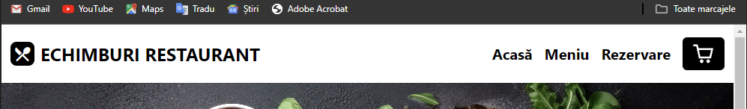
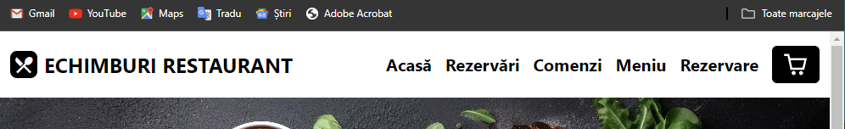
Diferențele dintre un utilizator și un administrator cu drepturi depline

